Slide 1
LİSEYE YERLEŞTİRME NASIL YAPILMAKTADIR.
1- MERKEZİ YERLEŞTİRME (LGS PUANI)
2-YEREL YERLEŞTİRME:ADRESE DAYALI (OKUL PUANI)
3-YETENEK SINAVI İLE YERLEŞTİRME (YETENEK SINAVI PUANI)

Slide 2
FEN LİSELERİ
AĞIRLIKLI OLARAK FEN VE MATEMATİK ALANINDA EĞİTİM VEREN OKULLARDIR.
MERKEZİ YERLEŞTİRME (LGS)PUANINA GÖRE TERCİH EDİLMEKTEDİR.
LGS PUANI İLE TÜRKİYEDEKİ TÜM FEN LİSELERİ TERCİH EDİLEBİLMEKTEDİR.
GENEL OLARAK OKULUN KENDİNE AİT KIZ ERKEK AYRI YURDU OLABİLMEKTEDİR İSTEYEN ÖĞRENCİLER KONTENJAN DAHİLİNDE KALABİLİYOR.

Slide 3
İLDEKİ FEN LİSELERİ

Slide 4
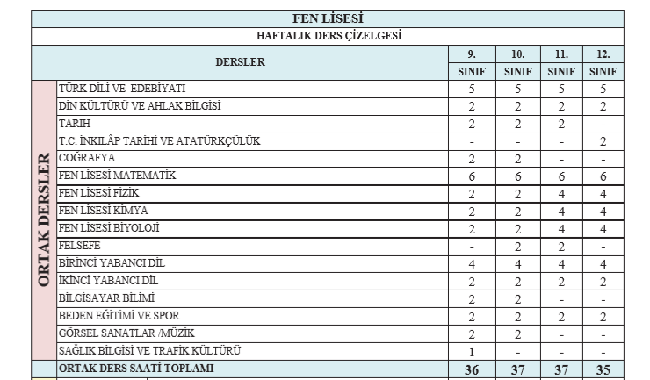

Slide 5
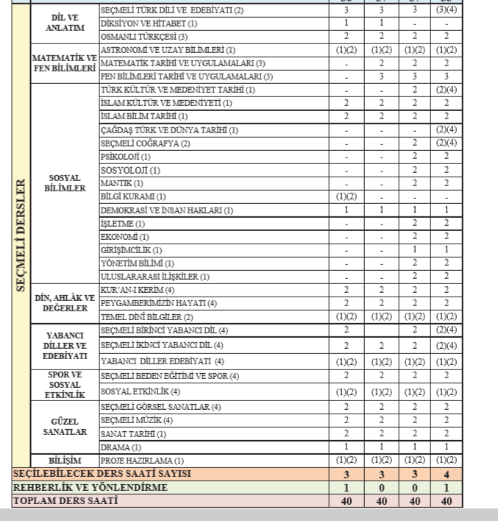

Slide 6
FEN LİSELERİ İLE İLGİLİ BAKABİLECEĞİNİZ SİTELER
MERAK ETTİĞİNİZ OKULUN KENDİ İNTERNET SİTESİNE DE BAKABİLİRSİNİZ

Slide 7
ANADOLU LİSELERİ
ÖĞRENCİLERİ YÜKSEKÖĞRETİM PROGRAMLARINA HAZIRLAMAK İÇİN EĞİTİM VEREN KURUMLARDIR.
BAZI ANADOLU LİSELERİ LGS PUANI İLE ÖĞRENCİ ALMAKTADIR.
ÇOĞU ANADOLU LİSESİ İSE YEREL YERLEŞTİRME ADRESE DAYALI OKUL PUANI İLE ÖĞRENCİ ALMAKTADIR.
ANADOLU LİSELERİNDE SAYISAL -EŞİT AĞIRLIK- YABANCI DİL -SÖZEL DERSLERDEN ÖĞRENCİLER İSTEKLERİNE GÖRE DERS SEÇİMİ YAPARLAR.

Slide 8
İLDEKİLGS PUANI İLE ÖĞRENCİ ALAN ANADOLU LİSELERİ

Slide 9
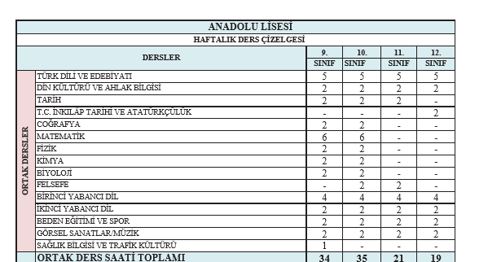

Slide 10
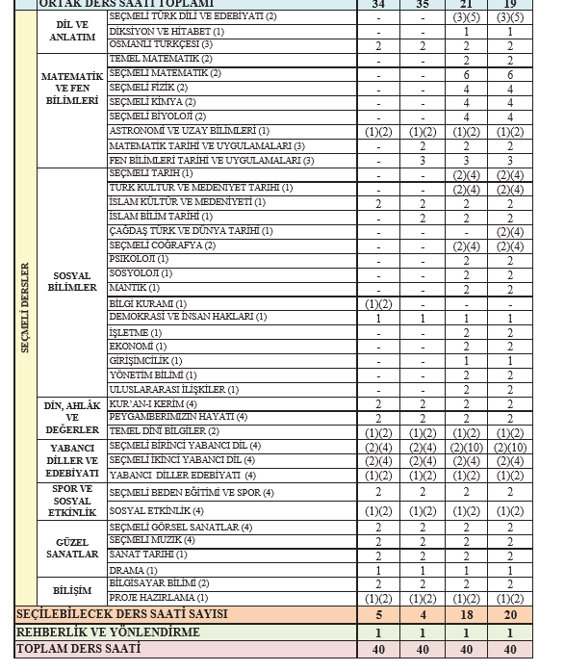

Slide 11
ANADOLU LİSELERİ İLE İLGİLİ BAKABİLECEĞİNİZ SİTELER
MERAK ETTİĞİNİZ OKULUN KENDİ İNTERNET SİTESİNE DE BAKABİLİRSİNİZ

Slide 12
FEN VE SOSYAL BİLİMLER PROGRAMI UYGULAYAN İMAM HATİP LİSELERİ
• Anadolu İmam Hatip Liselerinde öğrenim görüp fen bilimlerine ve sosyal bilimlere ilgi duyan öğrencilerin kabiliyetleri doğrultusunda gelişmelerine destek vermek, rasyonel ve analitik düşünme becerilerini geliştirmek,
• Bilim ve medeniyet tarihimizde öne çıkan bilim insanlarını ve düşünürleri tanımalarını, onların hayatları, eserleri ve etkileri hakkında bilgi edinmelerini sağlamak,
• Öğrencilerin fen bilimleri ve sosyal bilimler alanında ilgi ve kabiliyetleri doğrultusunda daha donanımlı, özgüvenleri yüksek, kendi medeniyet değerlerinin farkında olarak yetişmelerine ve onların yükseköğrenime hazırlanmalarına katkı sağlamaktır.

Slide 13
İLDEKKİ FEN VE SOSYAL BİLİMLER PROGRAMI UYGULAYAN İMAM HATİP LİSELERİ

Slide 14
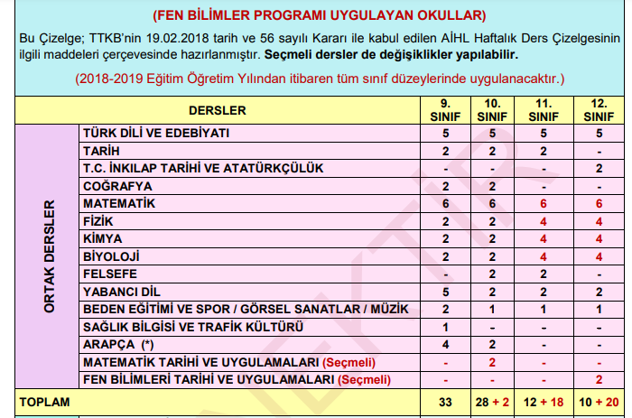

Slide 15
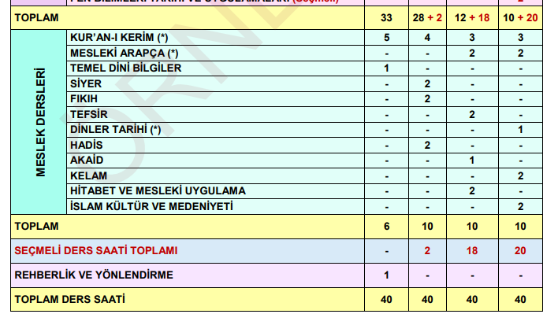

Slide 16
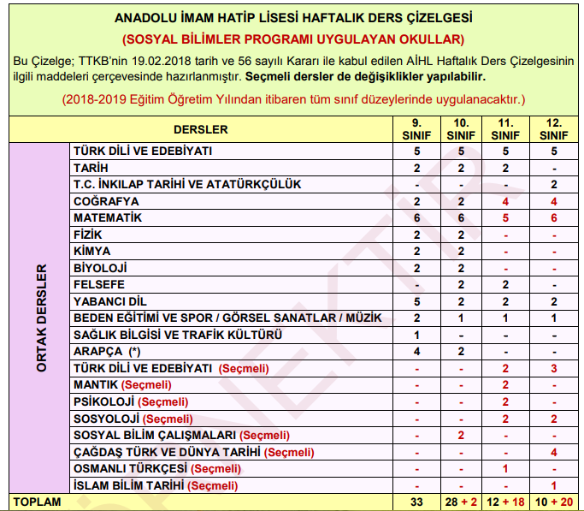

Slide 17
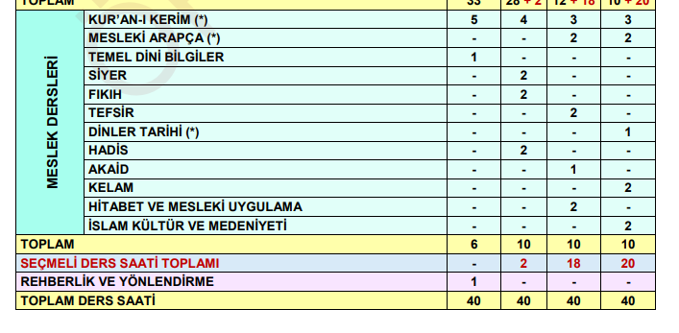

Slide 18
FEN VE SOSYAL BİLİMLER PROGRAMI UYGULAYAN İMAM HATİP LİSELERİ İLE İLGİLİ SİTELER
http://dinogretimiokullar.meb.gov.tr/default.asp
https://dogm.meb.gov.tr/
MERAK ETTİĞİNİZ OKULUN KENDİ İNTERNET SİTESİNE DE BAKABİLİRSİNİZ

Slide 19
SOSYAL BİLİMLER LİSELERİ
SOSYAL BİLİMLER LİSELERİ: EDEBİYAT VE SOSYAL BİLİMLER ALANLARINDA İLGİ VE YETENEKLERİ ÜST DÜZEYDE OLAN ÖĞRENCİLERİ YÜKSEK ÖĞRETİME HAZIRLAYARAK EDEBİYAT VE SOSYAL BİLİMLER ALANLARINDA İHTİYAÇ DUYULAN ÜSTÜN NİTELİKLİ BİLİM İNSANLARININ YETİŞTİRİLMESİNE KAYNAKLIK ETMEK AMACIYLA KURULAN LİSELERDİR
LGS PUANI İLE ÖĞRENCİ ALMAKTADIR

Slide 20
İLDEKİ SOSYAL BİLİMLER LİSELERİ

Slide 21
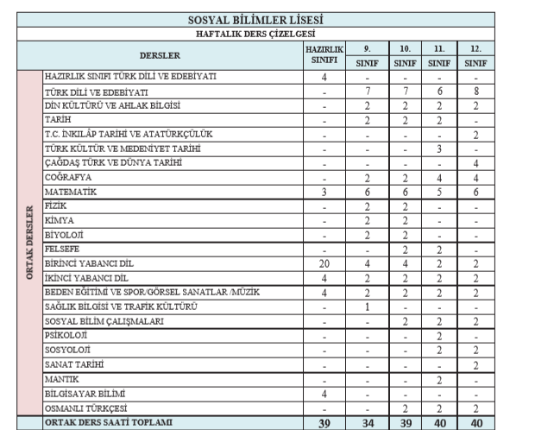

Slide 22
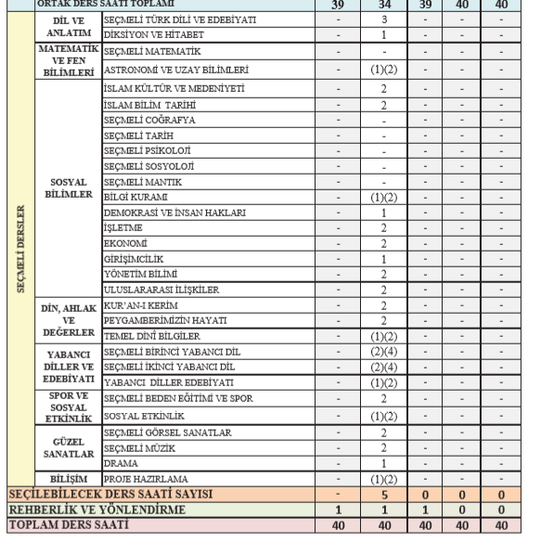

Slide 23
SOSYAL BİLİMLER LİSELERİ İLE İLGİLİ BAKILABİLECEK SİTELER
MERAK ETTİĞİNİZ OKULUN KENDİ İNTERNET SİTESİNE DE BAKABİLİRSİNİZ

Slide 24
ANADOLU İMAM HATİP LİSELERİ
Anadolu İmam Hatip Liseleri, millî eğitim sistemimiz içerisinde ortaöğretim (lise) düzeyinde yer alan, Fen ve Sosyal bilimler alanındaki derslerle birlikte Temel İslam Bilimlerine ait derslerin de okutulduğu, üniversitelerin bütün alanlarına yönelik öğrenci yetiştiren okullardır.
Okullardan bazıları sınavla öğrenci alırken önemli bir kısmı sınav şartı olmaksızın öğrenci almaktadır.

Slide 25
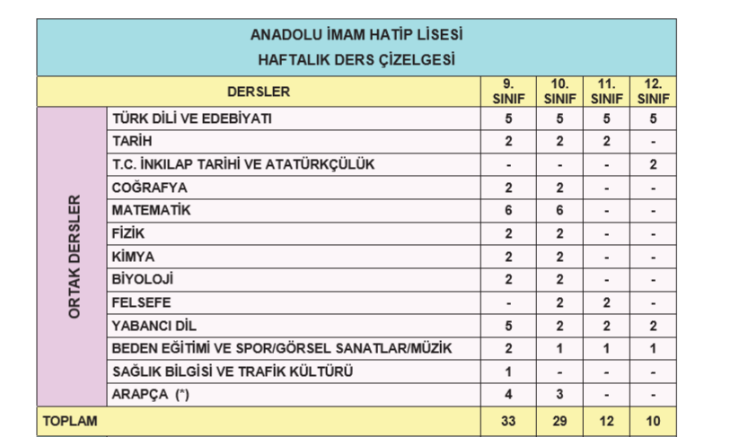

Slide 26
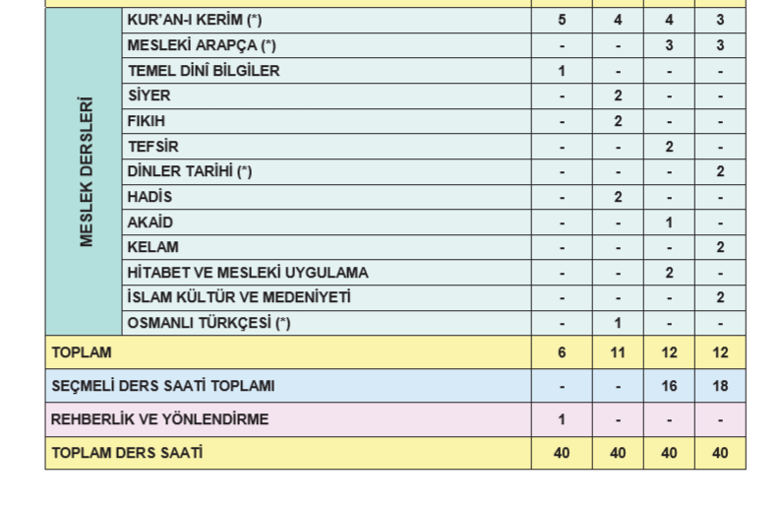

Slide 27
ANADOLU İMAM HATİP LİSELERİ İLE İLGİLİ BAKABİLECEĞİNİZ SİTELER
http://dinogretimiokullar.meb.gov.tr/default.asp
https://dogm.meb.gov.tr/
http://dogm.meb.gov.tr/pdf/ImamHatipTanitimKitapcigi.pdf
MERAK ETTİĞİNİZ OKULUN KENDİ İNTERNET SİTESİNE DE BAKABİLİRSİNİZ

Slide 28
GÜZEL SANATLAR LİSELERİ
GÜZEL SANATLAR LİSELERİ, ÖĞRENCİLERE GÜZEL SANATLARLA İLGİLİ TEMEL BİLGİ VE BECERİLER KAZANDIRMAYI VE GÜZEL SANATLAR ALANINDA NİTELİKLİ İNSAN YETİŞTİRİLMESİNE KAYNAKLIK ETMEKTEDİR.
ORTAOKUL/İMAM-HATİP ORTAOKULUNDAN O YIL MEZUN OLANLAR ARASINDA YETENEK SINAVI İLE ÖĞRENCİ ALINMAKTADIR.

Slide 29
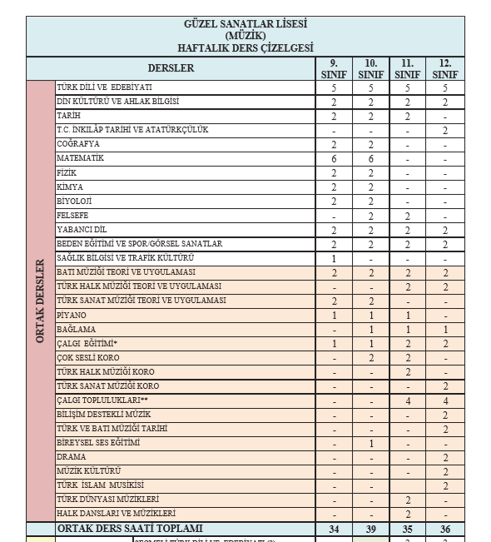

Slide 30
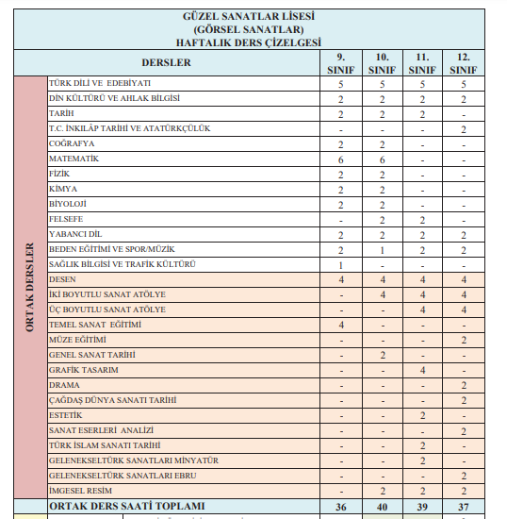

Slide 31
GÜZEL SANATLAR LİSESİ İLE İLGİLİ BAKABİLECEĞİNİZ İSTELER
http://meslek.eba.gov.tr/gsl.htm
https://meslegimhayatim.meb.gov.tr/photos/2020/06/04/yetenek-sinavi-e-kilavuzu-2_5ed8c92575a6c.pdf
(2020 YILI KILAVUZU GEÇEN SENENİNDİR BİLGİ AMAÇLI BAKILABİLİR)
MERAK ETTİĞİNİZ OKULUN KENDİ İNTERNET SİTESİNE DE BAKABİLİRSİNİZ

Slide 32
SPOR LİSELERİ
SPOR LİSELERİ, ÖĞRENCİLERE BEDEN EĞİTİMİ VE SPOR ALANINDA TEMEL BİLGİ VE BECERİLER KAZANDIRMAYI, BEDEN EĞİTİMİ VE SPOR ALANINDA NİTELİKLİ İNSAN YETİŞTİRİLMESİNE KAYNAKLIK ETMEKTEDİR.
ORTAOKUL/İMAM-HATİP ORTAOKULUNDAN O YIL MEZUN OLANLAR ARASINDA YETENEK SINAVI İLE ÖĞRENCİ ALINMAKTADIR.

Slide 33
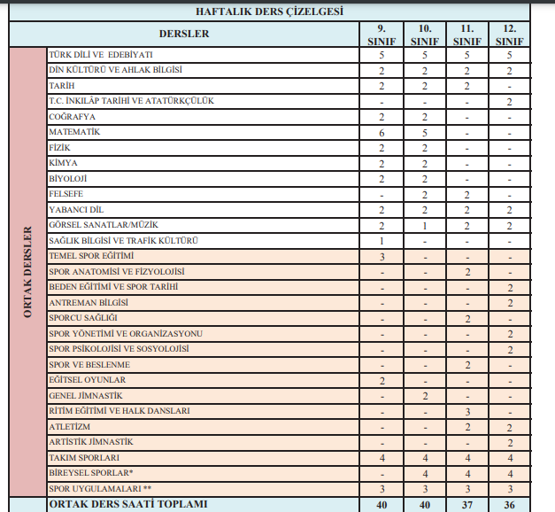

Slide 34
SPOR LİSESİ İLE İLGİLİ BAKILABİLECEK SİTELER
http://meslek.eba.gov.tr/spor-lisesi.htm
https://meslegimhayatim.meb.gov.tr/photos/2020/06/04/yetenek-sinavi-e-kilavuzu-2_5ed8c92575a6c.pdf
(2020 YILI KILAVUZU GEÇEN SENENİNDİR BİLGİ AMAÇLI BAKILABİLİR)
MERAK ETTİĞİNİZ OKULUN KENDİ İNTERNET SİTESİNE DE BAKABİLİRSİNİZ

Slide 35
MESLEKİ VE TEKNİK ANADOLU LİSELERİ
ÖĞRENCİLERE MESLEK KAZANDIRMAYI AMAÇLAYAN MESLEKİ ALAN VE DALLAR İLE İLGİLİ EĞİTİM VEREN OKULLARDIR.
BAZI OKULLAR VE BAZI ALANLARI LGS PUANI İLE ÖĞRENCİ ALMAKTADIR
ÇOĞU MESLEKİ VE TEKNİK ANADOLU LİSESİ İSE ADRESE DAYALI ÖĞRENCİ ALMAKTADIR.
AMP: ANADOLU MESLEK PROGRAMI
ATP: ANADOLU TEKNİK PROGRAMI (SAYISAL AĞIRLIKLIDIR BİTİRİNCE TEKNİSYEN ÜNVANI ALINIYOR)

Slide 36
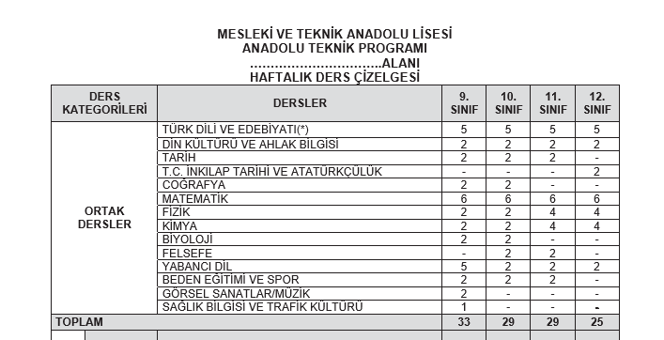

Slide 37
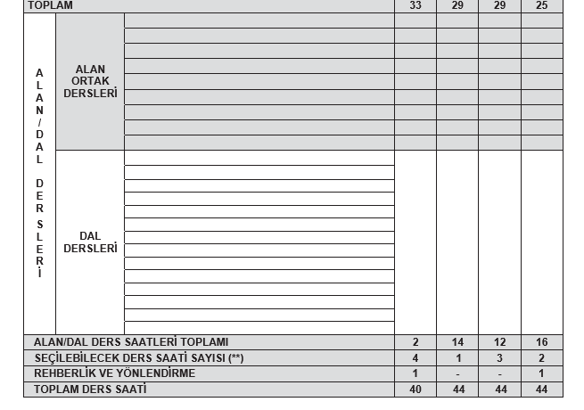
MESLEKİ VE TEKNİK ANADOLU LİSESİ ANADOLU TEKNİK PROGRAMINDA SEÇİLEN ALANIN DERSLERİ OLUYOR. http://meslek.eba.gov.tr/cerceve.php ADRESİNDEN ALANLARIN DERSLERİ GÖRÜLEBİLİR.

Slide 38
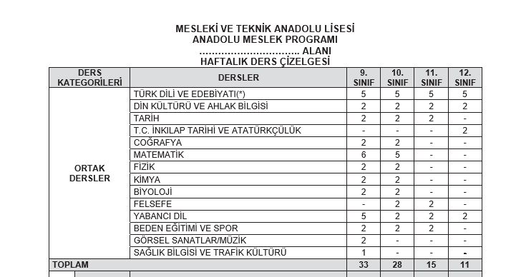

Slide 39
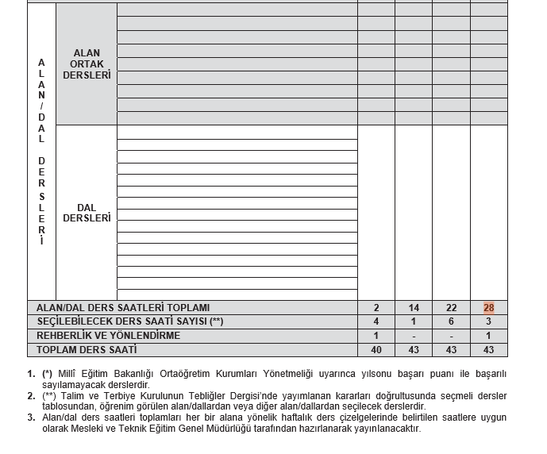
MESLEKİ VE TEKNİK ANADOLU LİSESİ ANADOLU MESLEK PROGRAMINDA SEÇİLEN ALANIN DERSLERİ OLUYOR. http://meslek.eba.gov.tr/cerceve.php ADRESİNDEN ALANLARIN DERSLERİ GÖRÜLEBİLİR.

Slide 40
MESLEKİ VE TEKNİK ANADOLU LİSELERİ İLE İLGİLİ BİLGİ ALINABİLECEK SAYFALAR
http://meslek.eba.gov.tr/cerceve.php
http://meslekitanitim.meb.gov.tr/
http://mtegm.meb.gov.tr/kurumlar/
http://www.alantercihleri.com/
MERAK ETTİĞİNİZ OKULUN KENDİ İNTERNET SİTESİNE DE BAKABİLİRSİNİZ

Slide 41
Mesleki eğitim merkezleri
Mesleki eğitim merkezleri temel eğitimi tamamladıktan sonra akademik bir lise eğitimine (fen lisesi, Anadolu lisesi vb.) devam etmek yerine, becerileri doğrultusunda mesleki eğitim almak isteyen öğrencilerin devam ettiği ortaöğretim kurumlarıdır.
https://meslegimhayatim.meb.gov.tr/egitim/mesleki-egitim
Mesleki eğitim merkezlerinde okuyan öğrencilere 11. sınıfın sonunda Kalfalık Belgesi, 12. sınıfın sonunda ise Ustalık Belgesi verilecektir.
Yapılan yeni düzenleme ile 2019-2020 eğitim-öğretim yılı itibarı ile mesleki eğitim merkezi öğrencileri lise diploması alabilecektir.

Slide 42
Açık öğretim liseleri
Açık öğretim liseleri, uzaktan öğretim teknolojilerini kullanarak merkezi bir sistemle lise öğrenim veren kurumlarıdır.
https://aol.meb.gov.tr/ AÇIK ÖĞRETİM LİSESİ
http://maol.meb.gov.tr/ MESLEKİ AÇIK ÖĞRETİM LİSESİ
https://aoihl.meb.gov.tr/ AÇIK ÖĞRETİM İMAM HATİP LİSESİ
ŞEKLİNDEDİR.

Slide 43
Özel Liseler
Bu okullarda eğitim ücretlidir. Ücretler okullara göre farklılık göstermektedir. Kayıt koşullarında belirtildiği gibi bazı okullar YEP ile e-okul üzerinden burslu öğrenci kabul etmektedir.
MERAK ETTİĞİNİZ ÖZEL LİSE İÇİN OKULUN KENDİ İNTERNET SİTESİNDEN BAKABİLİRSİNİZ.

Slide 44
REHBERLİK SERVİSİNDEN BİLGİ ALABİLİRSİNİZ …
BAŞARILAR.

